Slide 1

Informationen zur Hauptschulabschlussprüfung
Donnerstag, 25.09.2026

Slide 2
Teile der Abschlussprüfung
Kommunikationsprüfung im Fach Englisch
Schriftliche Prüfung in D, M, E
Praktische Prüfung in den Fächern AES und Technik sowie eine Kommunikationsprüfung in Französisch (neu!)
Auf Wunsch: Mündliche Prüfung in D, M

Slide 3
1. Fachpraktische Prüfung Technik
Durchführungszeitraum: 23.03.-27.03. 2026
Besteht aus einem praktischen Teil und einem Prüfungsgespräch
Wird im Technikunterricht durchgeführt und umfasst ca. 9 Unterrichtsstunden
Prüfungsgespräch dauert 15 Minuten und bezieht sich auf den praktischen Teil
Jeder Schüler erstellt ein eigenes Werkstück

Slide 4
2. Fachpraktische Prüfung AES
Durchführungszeitraum: 23.03.-27.03. 2026
Besteht aus einem praktischen Teil und einem Prüfungsgespräch
Wird im AES-Unterricht durchgeführt und umfasst ca. 9 Unterrichtsstunden
Prüfungsgespräch dauert 15 Minuten und bezieht sich auf den praktischen Teil
Jeder Schüler erstellt ein eigenes Produkt

Slide 5
3. Kommunikationsprüfung in Französisch
Durchführungszeitraum: 23.03.-27.03. 2026
Prüfungsdauer: ca. 10 min pro Schüler
3 Teile:
  Monologisches Sprechen (Präsentation eines Schwerpunktthemas)
  Dialogisches Sprechen (kommunikativ-situative Aufgabenformen)
  Sprachmittlung

Slide 6
4. Kommunikationsprüfung in Englisch
Termin: Mo, 02.03. – Fr, 06.03.2026
Prüfungsdauer: ca. 15 min pro Schüler
3 Teile:
  Monologisches Sprechen (Präsentation eines Schwerpunktthemas)
  Dialogisches Sprechen (kommunikativ-situative Aufgabenformen)
  Sprachmittlung

Slide 7
5. Schriftliche Prüfung: ENGLISCH
Termin: Die, 19. Mai 2026 (NT: Do, 18. Juni 2026)
Reine Bearbeitungszeit: 120 Minuten
Inhalte: Bildungsstandards der Klassen 7 – 9 + Grundlagenwissen
4 Teilbereiche der schriftlichen Prüfung:
  Teil A: Hörverstehen (Listening Comprehension) → kein Wörterbuch
  Teil B: textorientierte Aufgabe (Text-based Tasks)
  Teil C: kontextbezogene Aufgaben zu Wortschatz und grammatischen Strukturen (Use of Language)
  Teil D: themengebundene Sprachproduktion (Writing)

Slide 8

5.1. Schriftliche Prüfung: ENGLISCH
Zugelassene Hilfsmittel:
  Für Teil A (Listening Comprehension – Hörverstehen) sind keine Hilfsmittel zugelassen.
  Für die Teile B, C, D ist ein zweisprachiges Wörterbuch zugelassen.

Slide 9
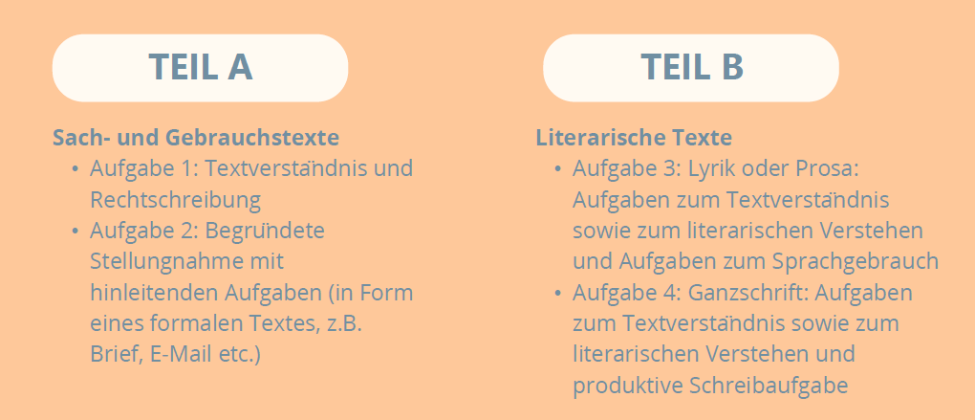
6. Schriftliche Prüfung: DEUTSCH
Termin: Fr, 08. Mai 2026 (NT: Die, 16. Juni 2026)
Reine Bearbeitungszeit: 180 Minuten
Inhalte: Bildungsstandards der Klassen 7 – 9 + Grundlagenwissen
Insgesamt 80 Punkte, Teil A 40 P, Teil B 40 P

Slide 10
6.1. Schriftliche Prüfung: DEUTSCH
Prüfungslektüre:
„Ein Schatten wie ein Leopard“ von Myron Leroy
Zugelassene Hilfsmittel:
  Das an der Schule verwendete Buch (eigene Randnotizen sind erlaubt – keine Haftnotizen, Klebestreifen, etc.)
  Rechtschreibwörterbuch
Hinweis: Im Aufsatz aus dem Wahlteil B wird auch die Rechtschreibung bewertet!

Slide 11
7. Schriftliche Prüfung: MATHE
Termin: Die, 12. Mai 2026 (NT: Mi, 17. Juni 2026)
Reine Bearbeitungszeit: 135 Minuten
Inhalte: Bildungsstandards der Klassen 7 – 9 + Grundlagenwissen
Prüfungsteile
  Pflichtteil A1 (10 Punkte): Hilfsmittelfreier Teil (45 Minuten)
    Grundkenntnisse
  Pflichtteil A2 (10 Punkte): (90 Minuten)
    alle Aufgaben müssen bearbeitet werden
  Wahlteil B (10 Punkte):
    2 Aufgaben von 3 müssen bearbeitet werden
    wenn alle 3 Aufgaben bearbeitet werden, werden die beiden besten gewertet

Slide 12
7.1. Schriftliche Prüfung: MATHE
Zugelassene Hilfsmittel:
  Teil A1: Zeichengeräte
  Teil A2 und Teil B:
    Taschenrechner (nur für Teil A2 und B und nur der an der Schule eingesetzte!)
    Formelsammlung (Nur für Teil A2 und B und ohne Ergänzungen!)
    Zeichengeräte

Slide 13
8. Schriftliche Prüfung: ALLGEMEIN
Alle schriftlichen Prüfungen beginnen um 9.00 Uhr im jeweiligen Prüfungsraum.
Anwesenheitspflicht im jeweiligen Prüfungsraum ab 8.45 Uhr.
Der Prüfungsraum darf nur für Toilettengänge verlassen werden.
Smartphones, Smartwatches, etc. sind strengstens verboten, alleine das Mitführen solcher Geräte stellt eine Täuschungs-handlung dar.
Täuschungshandlungen während der Prüfung haben das Nichtbestehen der gesamten Abschlussprüfung zur Folge!
Bei allen schriftlichen Prüfungen sind dokumentenechte Schreibgeräte in blau oder schwarz zu verwenden!

Slide 14
9. Mündliche Prüfung D, M
Nach Bekanntgabe der Ergebnisse der schriftlichen Prüfung und nach Beratung durch die Fachlehrer entscheidet der Schüler (in Absprache mit seinen Eltern), ob er sich für die mündliche Prüfung anmeldet. Die Anmeldung ist verbindlich!
Dauer: ca. 15 Minuten, Prüfer = Fachlehrer / -in + weitere Lehrkraft
Die Note der mündlichen Prüfung wird 1:3 mit der Note der schriftlichen Prüfung verrechnet (schriftlich 3-fach, mündlich 1-fach)
Der Fachlehrer erstellt die Prüfungsaufgaben auf Grundlage der Bildungsstandards 7 – 9 + Grundlagenwissen.
Schwerpunktthema kann gewählt werden.

Slide 15
10. Gewichtung und Notenbildung
Die Note im Abschlusszeugnis in den Fächern Deutsch und Mathe setzt sich zusammen aus:
Wird eine mündliche Prüfung abgelegt, gilt:
50 %
Jahres-leistung
50 %
schriftliche
Prüfung
+
50 %
Jahres-leistung
+
+
37,5 %
Schriftl. Pr.
12,5 %
Mündl. Pr.

Slide 16
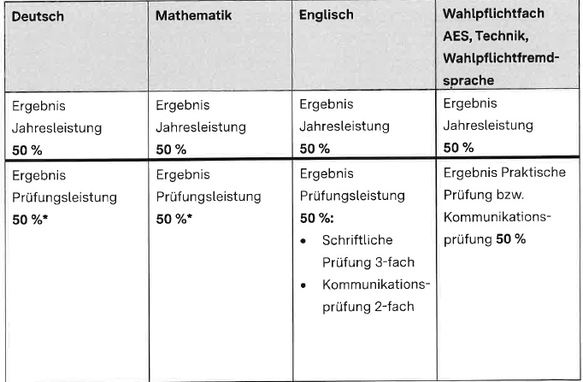
11. Gewichtung und Notenbildung

Slide 17
12. Termine
Halbjahreszeugnis: Fr., 06.02.26
Prüfung Wahlpflichtfach: 23.03.-27.03.26
Mo, 02.03 – Fr, 06.03.26: Kommunikationsprüfung Englisch
Notenbekanntgabe: Mo, 24.06.26
Anmeldung zur mündlichen Prüfung: Mo, 29.06.26
Mündlicher Prüfungszeitraum: Mo, 06.07. – 10.07.2026
Zeugnisübergabe / Tag der Entlassung: Fr, 17.07.2026

Slide 18

10. Fragen

Slide 19


